Slide 1

SISTEMA DE CONTROL DE LABORATORIO
SISCONLAB

Slide 2
Agenda
Arquitectura del Sistema
Diagrama de interacción
Diagrama de transición de estados
Diagrama de Base de Datos
Plan de Pruebas
Presentación de la aplicación

Slide 3
Arquitectura del Sistema
SISCONLAB

Slide 4
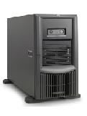


Arquitectura del sistema
RED LAN
Apache Tomcat 7
Mysql
TCP/IP
SisConLab
Servidor de BD
TCP/IP
Servidor de aplicación
Internet
TCP/IP
cliente

Slide 5
Servidor de Base de Datos
Procesador de 32 bits (x86)
Memoria RAM de 4 gigabyte (GB) (32 bits)
Espacio disponible en disco rígido de 500 GB (32 bits)
Dispositivo gráfico DirectX 9 con controlador WDDM 1.0 o superior.

Slide 6
Servidor de aplicaciones
Windows Xp
Php 5.3.8
Apache Tomcat 2.2.21
Procesador de 32 bits (x86)
Memoria RAM de 4 gigabyte (GB) (32 bits)
Espacio disponible en disco rígido de 500 GB (32 bits)
Cliente
Windows Xp,7,8
Navegador Firefox, Chrome, Internet Explorer 7,8

Slide 7
Diagramas de Interacción
SISCONLAB

Slide 8
CUS: Asignar Curso

Slide 9
CUS: Consultar Docente

Slide 10
CUS: Consultar Horario

Slide 11
CUS: Consultar Materia

Slide 12
CUS: Consultar Notificación

Slide 13
CUS: Mantenimiento de Laboratorio

Slide 14
CUS: Notificar Recuperación

Slide 15
CUS: Realizar Notificación

Slide 16
Diagrama de Transición de Estados
SISCONLAB

Slide 17
Asignación de Laboratorio

Slide 18
Registro de Software

Slide 19
Diagrama de Base de Datos
SISCONLAB

Slide 20
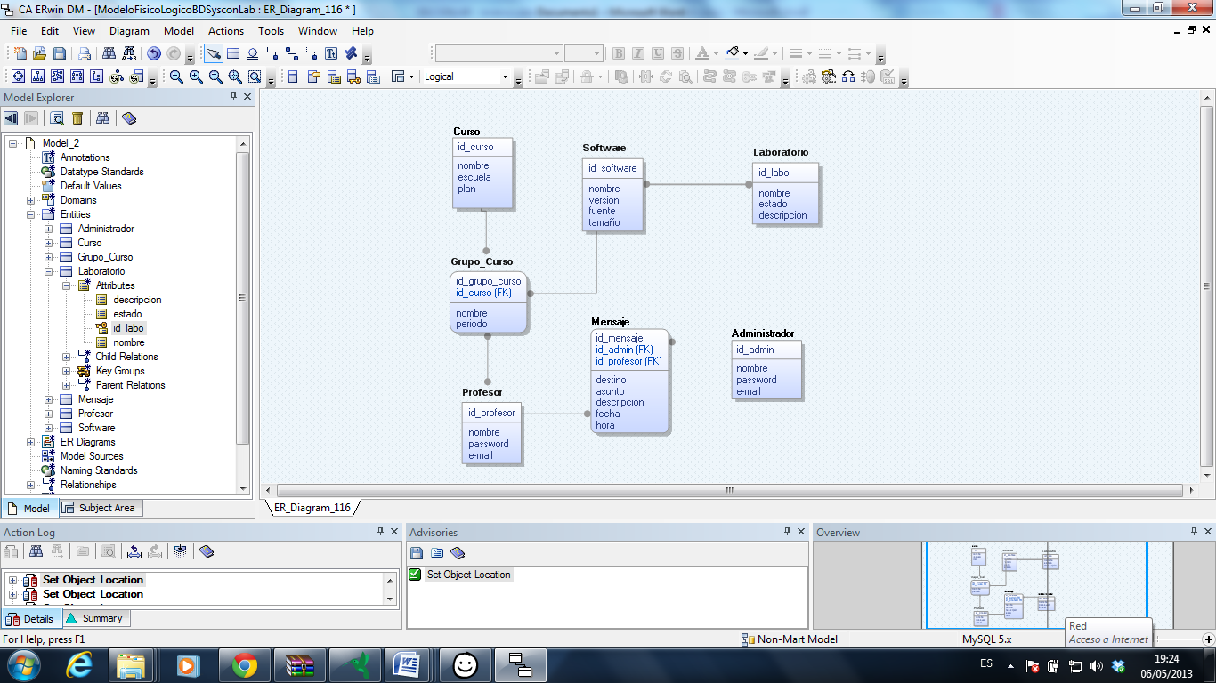
Diseño Lógico

Slide 21
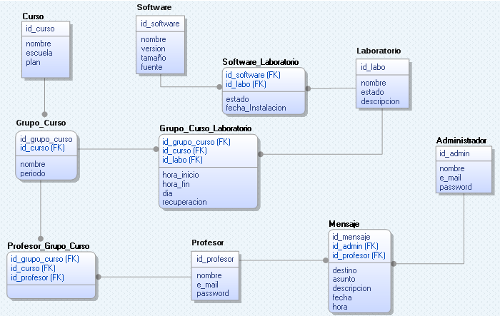
Diseño Físico

Slide 22
Prototipos
SISCONLAB

Slide 23
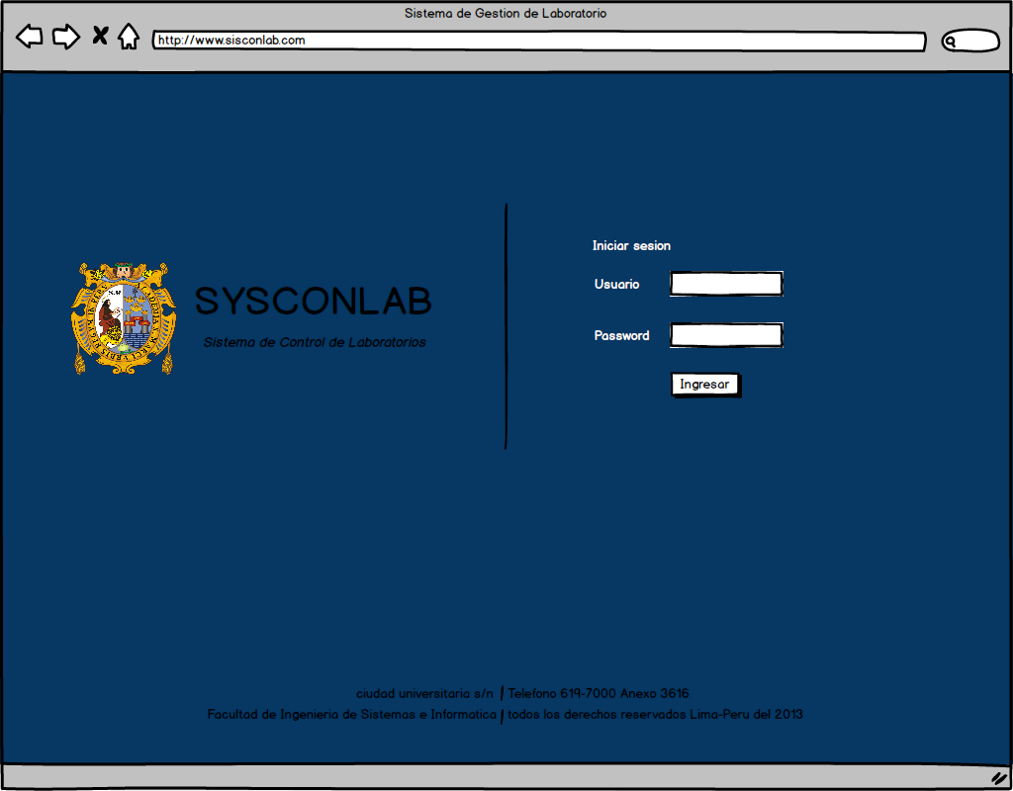
Login

Slide 24
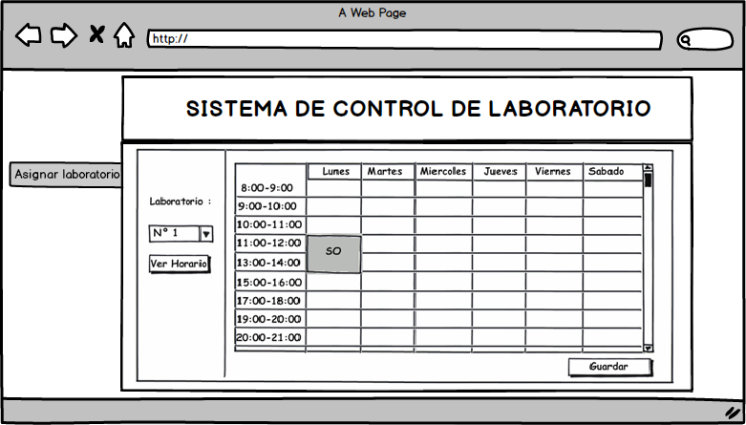
Asignar curso de laboratorio.

Slide 25
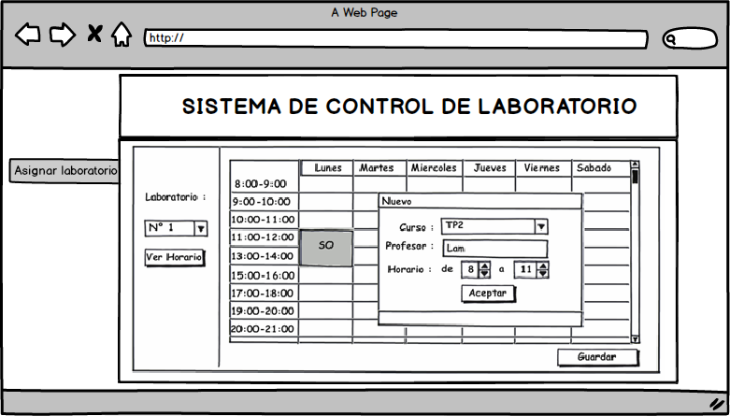
Asignar curso de laboratorio.

Slide 26
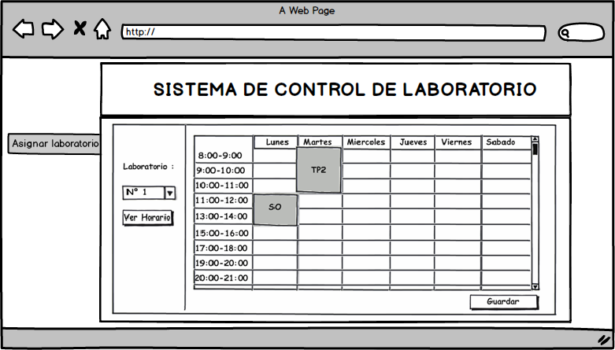
Asignar curso de laboratorio.

Slide 27
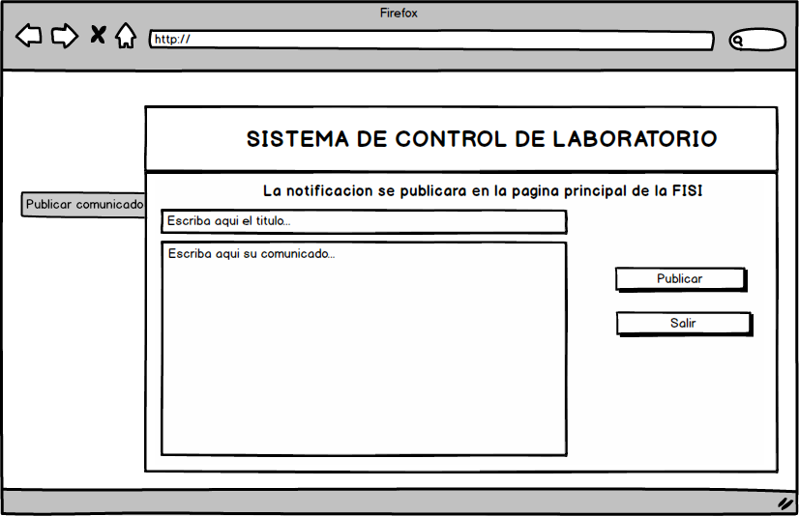
Realizar Notificación

Slide 28
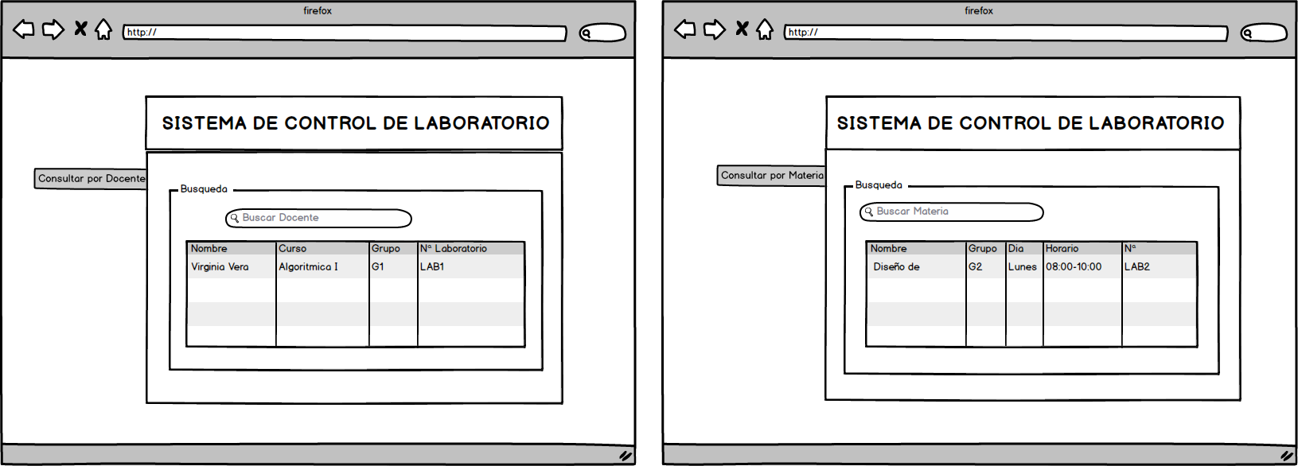
CU: Consulta (extends consulta por materia y consulta por docente)

Slide 29
Por materia:

Slide 30
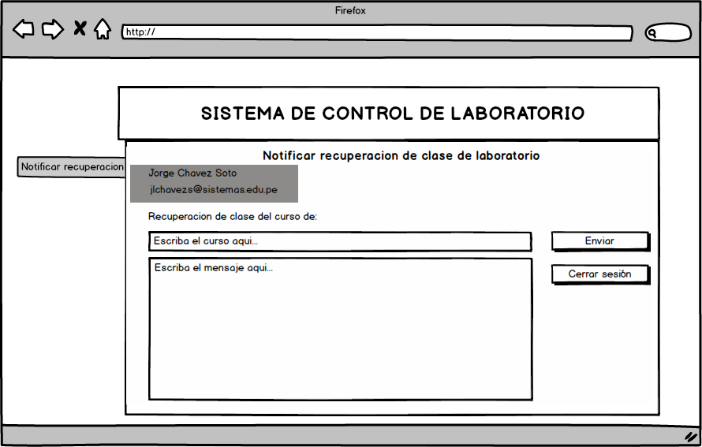
CU: Notificar recuperación de clase de laboratorio

Slide 31
CU: Notificar recuperación de clase de laboratorio

Slide 32
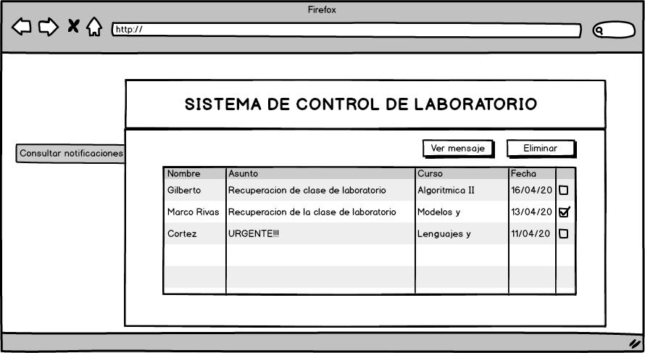
CU: Consultar Notificaciones

Slide 33
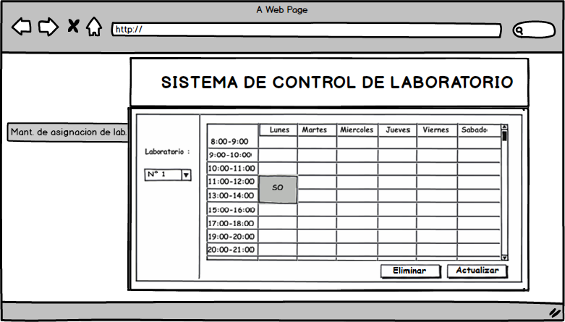
CU: Mantenimiento de asignación de Laboratorio

Slide 34
CU: Mantenimiento de asignación de Laboratorio

Slide 35
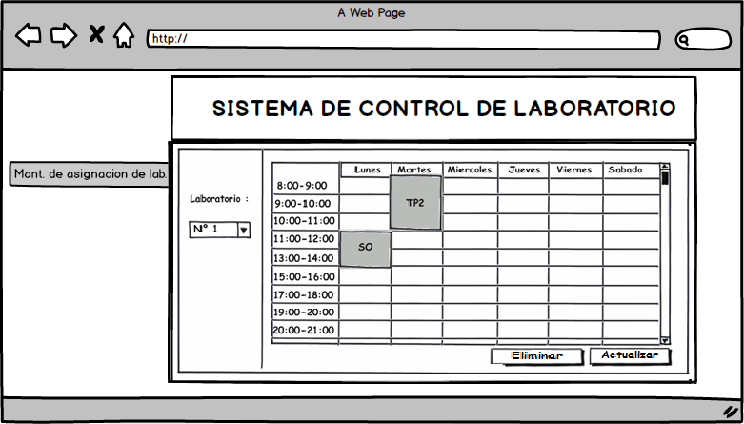
CU: Mantenimiento de asignación de Laboratorio

Slide 36
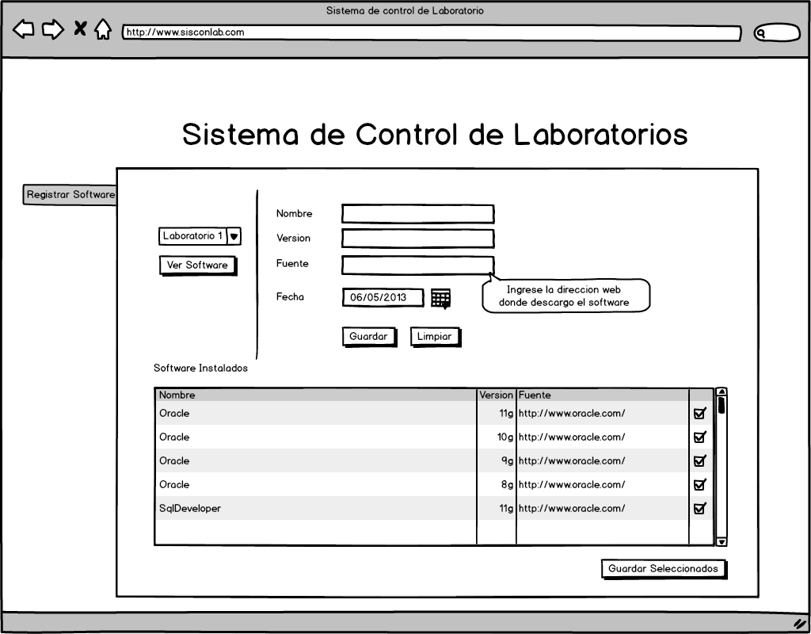
CU: Registrar Software

Slide 37
Prototipos
SISCONLAB

Slide 38
NIVELES DE PRUEBAS
NIVELES DE PRUEBAS 1-.Pruebas unitarias. 2-.Pruebas de integración. 3-.Pruebas del sistema. 4-.Pruebas de implantación. 5-.Pruebas de aceptación.

Slide 39
Pruebas en SISCONLAB
Pruebas unitarios
en sisconlab hasta el momento las pruebas unitarias de cada componente fueron realizadas utilizando el IDE de desarrollo pasándole parámetros erróneos que el sistema debería tolerar.

Slide 40
Pruebas en SISCONLAB
Pruebas de Integración
Las prueba de integración del sistema de sisconlab se ha realizado de forma parcial ya que el sistema no cuenta aun con todos los componentes.

Slide 41
Pruebas en SISCONLAB
Pruebas de sistema
Este tipo de prueba no aplica aun porque son pruebas de integración del sistema de información completo.

Slide 42
Pruebas en SISCONLAB
Pruebas de Aceptación
Este tipo de prueba se ha realizado con los requerimientos de funcionamiento iniciales del solicitante .

Slide 43
Pruebas en SISCONLAB
Pruebas de implantación
Las prueba del sistema de sisconlab se ha realizado en un entorno que simula el ambiente de operación. Para ello se utilizo
Prueba | Servidor de aplicación | Servidor de Base de datos | PC de clientes | Resultados
Distribuido | Window xp Procesador 2.4Ghz Ram 4Gb | Windows xp Procesador: 1.8Ghz Ram 2Gb | Windows xp Procesador: 1.7GHz Ram 2GB | Simula el entorno de operación aun 70%

Slide 44
Presentación de la aplicación

